Slide 1
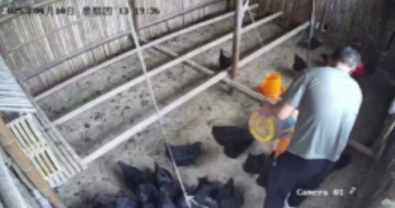
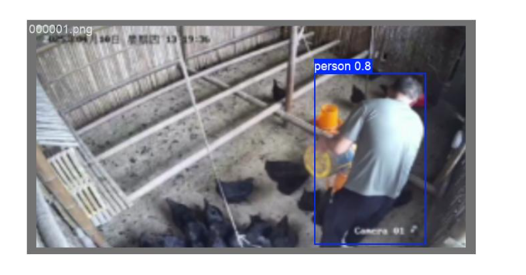
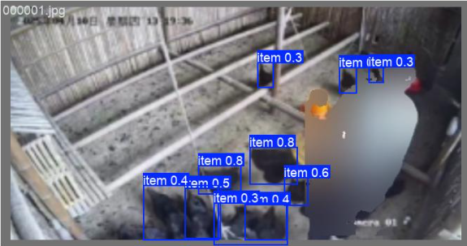
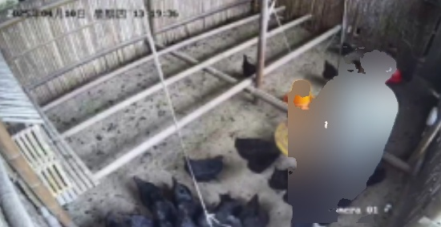
模型架构
人体目标检测 YOLOv8s
人体语义分割
SGHM
原图像S
人体检测图C
乌骨鸡目标检测 YOLOv11m
目标图像T
人体精细打码图H

Slide 2
并行模型
任务块 1
GPU工作进程 1
任务块 2
GPU工作进程 2
API接收批量请求
任务切分
从结果队列取回
聚合结果
返回结果
. . .
. . .
任务块 n
GPU工作进程 m
GPU工作进程
启动加载模型
结果队列
获取任务块
等待任务
处理任务块

Slide 3
串行模型
遍历图像
获取下一张图
API接收批量请求
输入图像 逐一处理
人体检测
语义分割
图像打码
乌骨鸡检测
编码与整合
返回结果

Slide 4
流水线模型
下一批次传入
API接收批量请求
批量传递
人体检测
语义分割
图像打码
批量传递
乌骨鸡检测
编码与整合
返回结果
下一批次传入

